Slide 1



Bootcamp
SANTANDER

Slide 2
Angular trainning
Requisitos - Estrutural

Slide 3

Angular cli

Slide 4

O que é o angular cli?
É um pacote JavaScript que automatiza as rotinas de desenvolvimento.
E como o próprio site informa, o Angular CLI é uma interface de linha de comando para aplicações Angular.
Através do Angular CLI podemos inciar projetos de forma rápida, fácil e já funcional dentro das melhores práticas.
Também podemos gerar novos componentes, rotas e serviços, ou seja, podemos criar diversos recursos.
Sendo assim, ele nos ajuda a automatizar todos os processos deixando o nosso trabalho mais rápido.
O Angular CLI também permite a criação de servidores locais, assim podemos realizar testes durante o processo de desenvolvimento.
E a partir dele Podemos também gerar o Build de produção.
Site: https://cli.angular.io/

Slide 5

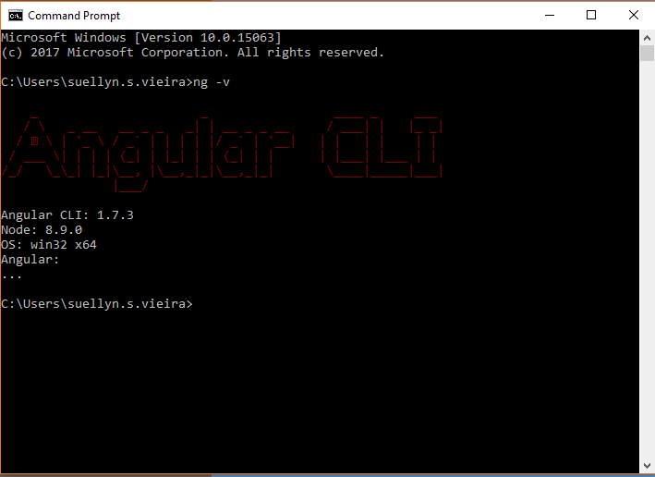
15
MIN
instalação
Para fazer a instalação do Angular CLI vamos utilizar o pacote npm.
No Prompt de Comando devemos rodar o seguinte comando:
npm install –g @angular/cli
Após a instalação passamos a ter acesso ao commando ng, que nos permitirá executar comandos do pacote Angular CLI
Para verificarmos se foi instalado com sucesso devemos utilizar o comando ng –v .

Slide 6
PRINCIPAIS COMANDOS
O Angular CLI possui diversos comandos feitos para facilitar a vida dos desenvolvedores e automatizar os processos.
Entre todos os comandos, os principais e os mais utilizados são:
ng new my-app-name – cria um novo projeto
ng generate – cria componentes, rotas, serviços e pipes.
ng serve – cria um servidor local para testarmos nossa aplicação durante o desenvolvimento.
ng help – mostra a lista de todos os comandos possíveis que poderão ser utilizados.

Slide 7
15
MIN
Utilizando angular cli
Para praticar melhor estes comandos vamos treiná-los.
Primeiro vamos criar o projeto meu-primeiro-projeto.
Em seguida, vamos dar um start em nosso projeto.
Vamos acessar a url para o teste local.
Agora podemos ver nosso primeiro projeto funcionando!

Slide 8
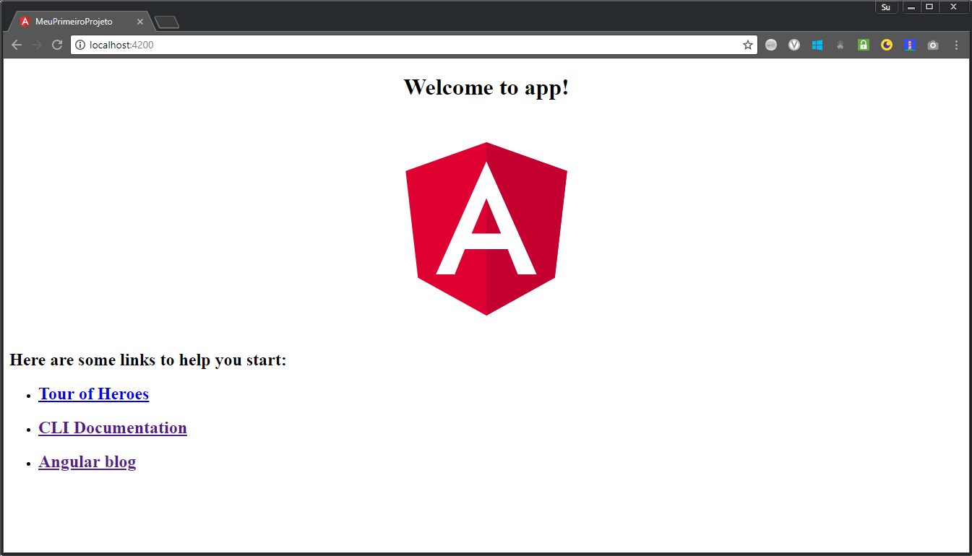
RESULTADO ESPERADO

Slide 9
Bootcamp
SANTANDER

